Slide 1
Développement Web – PHP Cours 2
Fabrice BOISSIER
Fabrice.Boissier@univ-paris1.fr
Ali JAFFAL
Ali.Jaffal@univ-paris1.fr
Bureau C.14.05
2018-2019

Slide 2













Rappels
Base de Données
Navigateur
Serveur Web
Serveur d’Application
Front Office
Back Office

Slide 3


Rappels
Navigateur
Serveur Web & Base de Données
Apache
Front Office
Back Office
Notes:
Le cas classique d’un petit site web (personnel, associatif, TPE/PME) :
une seule machine contient simultanément le serveur web, les traitements métiers, et la base de données.

Slide 4
Rappels
WAMP/MAMP/LAMP/XAMP :
Windows/Mac/Linux/Unix
Apache = Serveur Web
MySQL = Base de Données
PHP = Préprocesseur des pages web

Slide 5
Rappels
Communications entre « navigateur web » et « serveur web » se font avec protocole HTTP
<html>
Coucou
</html>
GET page.htm
http://monsite.fr/page.htm (GET page.htm)
Coucou
page.htm
Navigateur
Serveur Web
Protocole pour transmettre les informations : HTTP
Apache
Notes:
Pour communiquer, il faut un protocole : HTTP (tout comme il existe FTP pour transférer des fichiers)
Pour demande une resource en ligne il y a un protocole à suivre, protocol de communication pour le web, c’est http
GET : permet d’envoyer des inforamtion de navigateur vers le serveurs,
Serveur web : va lire la requete et excuter la requete

Slide 6
Rappels
PHP est une extension à côté de Apache
Apache configuré pour appeler PHP lorsqu’il voit passer une requête terminant par « .php »
PHP traite le fichier en question, et produit une réponse renvoyée par Apache
<html>
<?php
echo "B";
?>
</html>
GET page.php
page.php
GET page.php
B
<html>
B
</html>
<html>
B
</html>
Navigateur
Serveur Web
Apache
page.php
page.php
Notes:
Lorsqu’Apache voit qu’on lui demande une ressource explicitement PHP, par défaut il renverrait la page telle quelle avec le code PHP.
Mais, lorsqu’il est configuré correctement, chaque ressource se terminant par « .php » sera envoyée dans l’application PHP qui produira un document.
Ce document sera récupéré par Apache qui le renverra ensuite au client.
PHP n’est pas un serveur web, c’est uniquement un programme de pré-processing comme l’indique son nom… Il est même possible d’utiliser PHP pour effectuer des scripts sur Linux en ligne de commande (PHP CLI = Command Line Interface)

Slide 7
Caractéristiques PHP
Langage faiblement typé
Beaucoup plus flexible…
…mais possibilité de faire n’importe quoi
Langage interprété // Sur le terminal de Linux
CLI disponible pour scripts // Command Line Interface
Usage dans ce cours : extension apache
Notes:
Faiblement typé = il est possible de lui faire beaucoup de choses qui n’ont pas de sens
Exemple de comparaisons anormales :
<?php
if (5 == '5')
{ echo "true"; }
else
{ echo "false"; }
?>
True
<?php
if (50 == "50 ")
{ echo "true"; }
else
{ echo "false"; }
?>
True
// il a deux operateur de comparaison,alors il va teste le type de variable
<?php
if (5 === "5")
{ echo "true"; }
else
{ echo "false"; }
?>
False

Slide 8
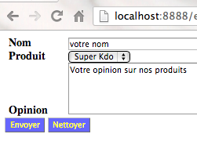




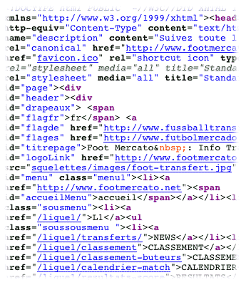
Rappel : Formulaires HTML
Communication entre le client (navigateur) et le serveur (php)
Les formulaires en HTML permettent de recueillir des données auprès de l’utilisateur
Les données sont ensuite communiquées à un programme
Le navigateur envoie les données récoltées par les formulaires au serveur
Le programme (page PHP) récupère les données grâce à des variables
Page PHP

Slide 9
Rappel : Formulaires HTML
Un formulaire HTML est défini par la balise <form …> … </form>
Tous les éléments sont à l’intérieur de la balise <form name="nomFormulaire"
action="page.php" method="get | post" > …. </form>
Les champs du formulaire sont introduits par différents balises :
<input type="…" name="…" value="… " id="…" />
<textarea name="…" id="…" cols="…" rows="…" > … </textarea>
<select name="…" id="…" size="… " > <option value="… " > … </option> </select>
action : à qui on envoie les données
method: comment on envoie les données
Notes:
La définition des formulaires se fait avec la balise
<FORM> en utilisant deux attributs suivant :
• METHOD : pour définir la méthode de transfert des données vers le serveur ; deux valeurs possible «POST» ou «GET» (les données du formulaire seront encodées dans l’URL).
• ACTION : pour préciser l’action à exécuter lors du l’envoie des données.
Exemple d’utilisation :
<form action="ma-page.php" method="post">
<div>
<label for="name">Nom :</label>
<input type="text" id="name" name="user_name">
</div>
<div>
<label for="mail">e-mail:</label>
<input type="email" id="mail" name="user_mail">
</div>
<div>
<label for="msg">Message :</label>
<textarea id="msg" name="user_message"></textarea>
</div>
<br /> <br /> <br />
<input type="submit" value="Envoyer" />
<input type="reset" value="Nettoyer" />
</form>
Il ma

Slide 10
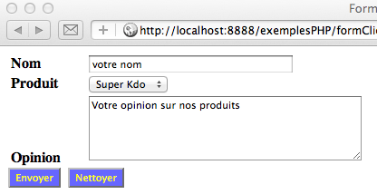
Rappel : Formulaires HTML
<input type="text" name="nomClient" value="votre nom"
size="40" maxlength="150" />
<select name="produit">
<option value="SuperKdo">
Super Kdo </option>
…
</select>
<textarea name="opinionClient"
cols="40" rows="5" > Votre opinion sur nos produits
</textarea>
<input type="reset" value="Nettoyer" />
<input type="submit" value="Envoyer" />
input type="submit"
se charge d’envoyer les données du formulaire
Notes:
Les éléments d’un formulaire:
I. INPUT : Champs de saisie de texte et différents types de boutons.
II. TEXTAREA: zones de texte multi-lignes.
III. SELECT: Listes déroulantes.
IV. FIELDSET: regrouper des éléments du formulaire

Slide 11
Rappel : Formulaires HTML
<form name="formClient" action="coursPHP-7.php" method="POST" >
<label for="nom">Nom</label>
<input type="text" id="nom" name="nomClient" value="votre nom" size="40" maxlength="150" /> <br/>
<label>Produit</label>
<select name="produit">
<option value="SuperKdo">Super Kdo</option>
<option value="MegaTruc">Mega Truc</option>
<option value="BabyFun">Baby Fun</option>
</select> <br/>
<label>Opinion</label>
<textarea name="opinionClient" cols="40" rows="5" > Votre opinion sur nos produits </textarea> <br/>
<input type="submit" value="Envoyer" class="bouton" />
<input type="reset" value="Nettoyer" class="bouton" />
</form>
À qui les données sont envoyées
input type="text"
Zone de saisie
select … option
Liste de sélection d’options
textarea
Zone de texte
input type="submit"
Input type="reset"
Boutons d’envoi et de reset du formulaire
Notes:
INPUT : Champs de saisie de texte et différents types de boutons à définir avec l’attribut TYPE :
1. Text: une zone de texte à une seule ligne
<input type="text" id="toto" name="titi" {autofocus/required} />
• ID : est un attribut lu par le navigateur (en HTML, CSS ou Javascript) ;
• NAME : sert à PHP lors de la validation d'un formulaire. Coté PHP à la valeur de la zone du texte est récupérée en PHP par la variable _$POST[‘titi’], par contre la variable utilisée en css pour donner du style à la zone est #toto{…}.
• Value : permet de pré-remplir le champ avec une valeur par défaut.
• Placeholder : permet de donner une indication sur le contenu du champ. Cette indication disparaîtra dès que le visiteur aura cliqué à l'intérieur du champ.

Slide 12
Communications Client - Serveur
2 méthodes génériques d’envoi de données :
GET : (Query String) Valeurs passées via l’URL par le navigateur [valeurs lisibles dans l’en-tête et dans les logs d’accès]
http://monsite.fr/mapage.php?var=truc&nom=moi
POST : On remplit un formulaire, et le navigateur envoie le formulaire dans le « body » de la requête HTTP [valeurs lisibles si le « body » de la requête est accessible]
http://monsite.fr/mapage.php
Notes:
GET : peu sécurisé car la requête sera stockée côté client web dans l’historique, et côté serveur web dans les logs d’accès
lecture par le navigateur avec GET :
- le navigateur lit le formulaire et voit GET dans action
- il crée une URL avec les valeurs du formulaire, et l'envoie au serveur web avec la page demandée (mapage.php)
(donc il fait la requête que j'ai tapé au début)
- le serveur web voit arriver la grosse requête, il la lit et extrait chaque partie : variables/valeurs, ressource demande (tapage.php), hôte demande (moniste.fr), protocole (http)
- le serveur web va chercher mapage.php, il appelle PHP et lui transmet les variables
POST : un peu plus sécurisé car le contenu de la requête n’est quasiment jamais stockée dans les logs du serveur web + le navigateur ne retient pas en clair les champs « password » (enfin les « bons » navigateurs…)
POST : c'est pareil, mais l'URL/requête ne contient que mapage.php, les variables sont envoyées dans le corps de la requête HTTP
dans l'exemple GET, on va demander l'URL : http://monsite.fr/mapage.php?var=truc&nom=moi dans l'exemple POST, on va demander l'URL : http://monsite.fr/mapage.php On voit que les valeurs ne transitent pas dans l'URL, donc les journaux/logs ne contiendront pas les variables ! (ça évite de faire passer des mots de passe encore agir)
https : cache le contenu de poste

Slide 13
Communications Client - Serveur
Les données recueillies dans le formulaire sont transmises au programme indiqué dans action=…
Dans PHP, on récupère ces données grâce à deux tableaux associatifs spéciaux
$_GET ➔ <form action="…" method="get">
$_GET["nom"] <input … name="nom" />
$_POST ➔ <form action="…" method="post">
$_POST["nom"] <input … name="nom" />

Slide 14
Communication C/S : GET
Client envoie des données OU clique sur un lien prévu
Apache récupère et analyse la requête
Apache crée des tableaux contenant les valeurs et les envoie à PHP
GET page.php GET var=42
GET :
var=42
http://site.fr/page.php?var=42
GET /page.php?var=42
<html>
Coucou
</html>
Navigateur
Serveur Web
page.php
Apache

Slide 15
Communications C/S : GET
URL de la requête contient les valeurs
Formulaire passé par l’URL
Construction de sa propre URL :
page.php la page qui traitera la requête
var contient « bla »
x contient 42
y contient 0
<a href="http://monsite.fr/page.php?var=bla&x=42&y=0">Lien</a>
« ? » sépare l’adresse de ressource des données « & » sépare chaque donnée (champs/valeur)

Slide 16
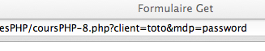
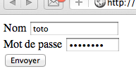
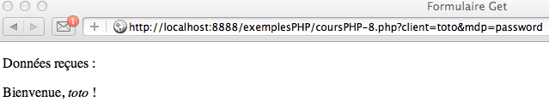
Communications C/S : GET
Méthode GET
Les données sont envoyées dans l’URL du programme
Limitée à 256 octets
Déconseillé
<form name="formGet"
action="coursPHP-8.php"
method="GET">
<label>Nom</label>
<input type="text" name="client" size="20" /> <br/>
<label>Mot de passe </label>
<input type="password" name="mdp" size="10"/>
<br/>
<input type="submit" value="Envoyer" />
</form>
<?php
echo "<p>Bienvenue, <i>". $_GET["client"] . "</i> ! </p>";
?>
Notes:
Password: Zone de mot de passe (caratères saisis ne s’affichent pas à l’écran)

Slide 17
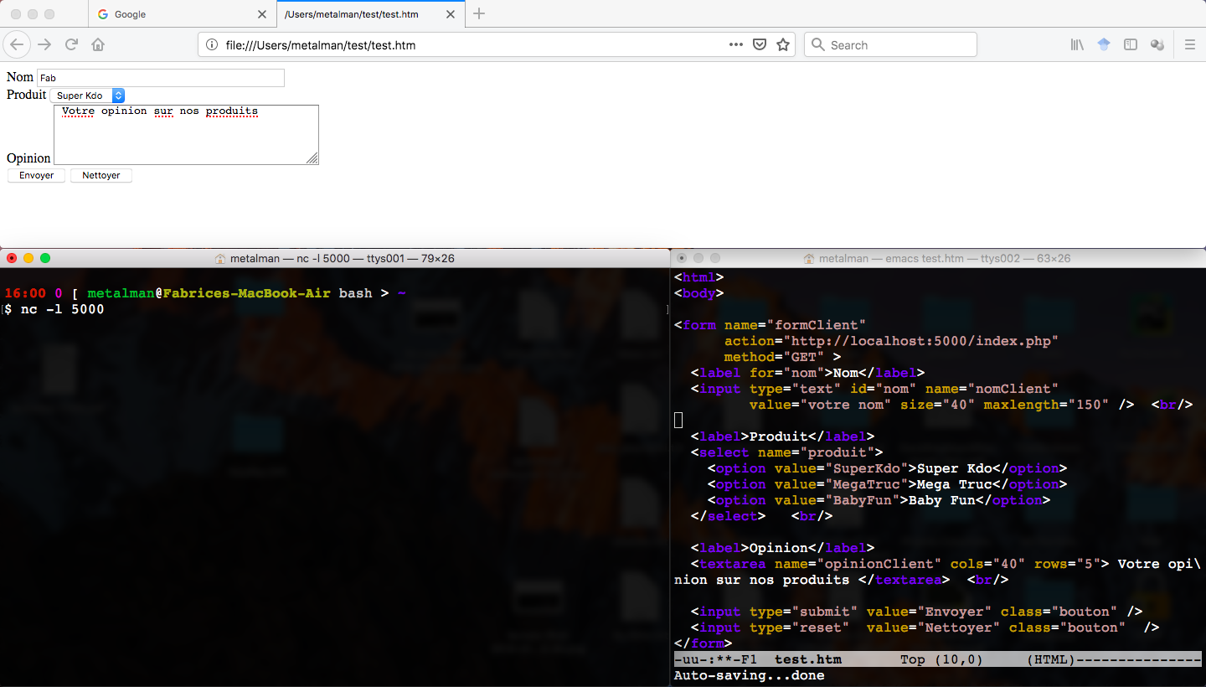
Communications C/S : GET
2 - On crée un formulaire qui enverra les données avec la méthode GET, vers une page de notre machine sur le port 5000
1 - On lance un programme qui écoute les requêtes envoyées sur notre propre machine (localhost), sur le port 5000

Slide 18
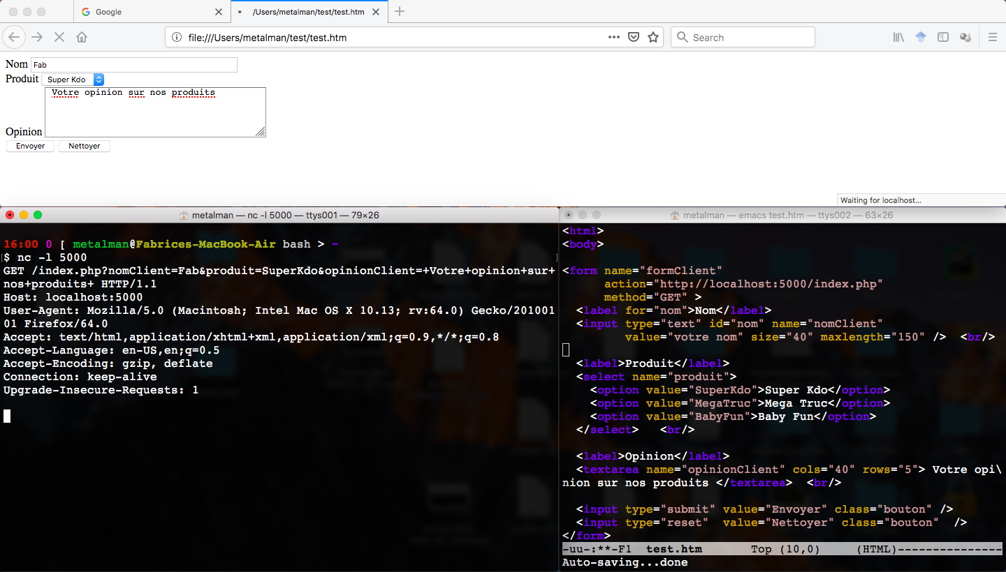
Communications C/S : GET
3 – On remplit le formulaire avec des valeurs, puis on clique sur « Envoyer »
4 – Le navigateur envoie une requête GET au serveur (localhost) avec l’ensemble des variables dans l’URL

Slide 19
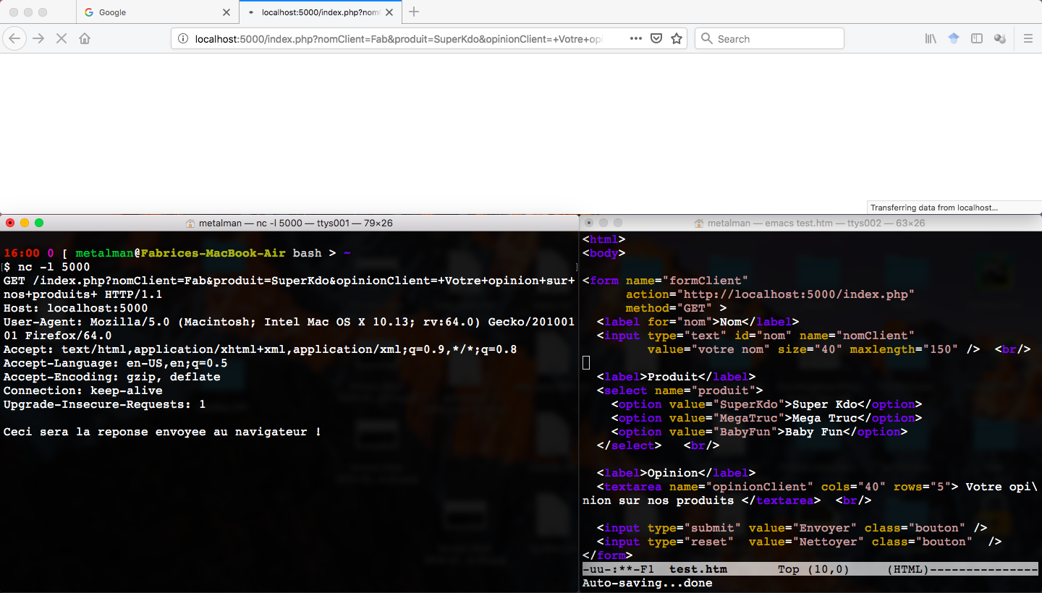
Communications C/S : GET
6 – Le navigateur récupère une réponse, il considère donc qu’il s’agit de la ressource visée par cette URL avec ces variables et valeurs
6 – Le navigateur commence à récupérer la réponse
5 – Depuis le programme « serveur » on écrit une réponse

Slide 20
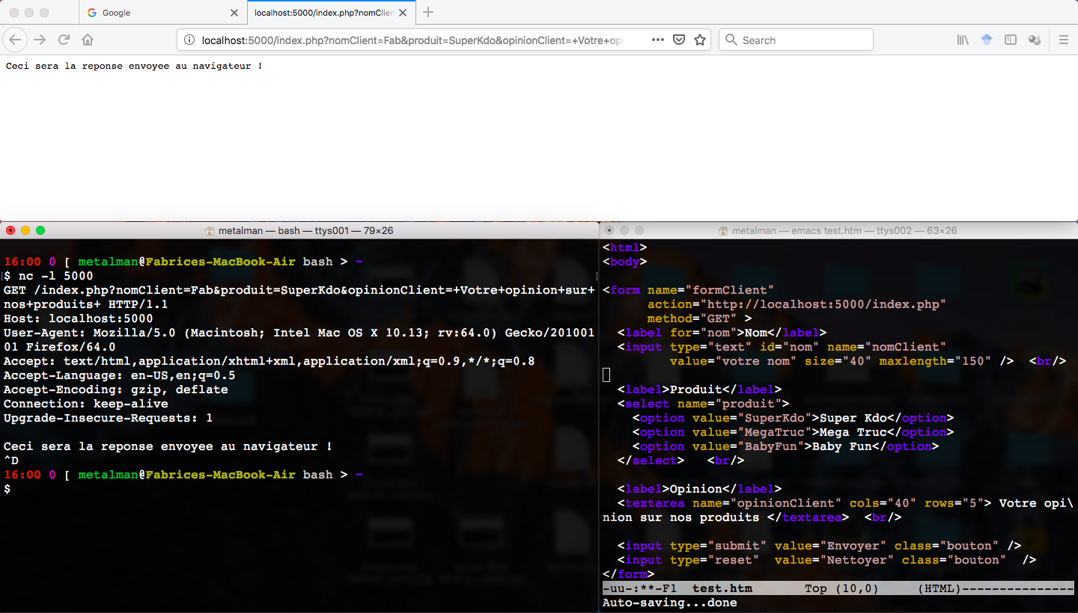
Communications C/S : GET
8 – Le navigateur voit la connexion se fermer, il considère que les données qu’il a récupéré constitue la réponse entière, il l’affiche
7 – Depuis le programme « serveur », on termine la réponse (Ctrl + D)/ferme la connexion

Slide 21
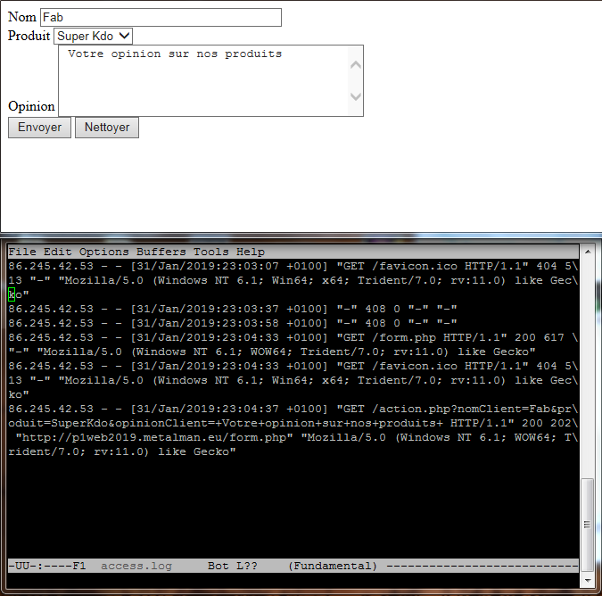
Communications C/S : GET (logs)
1 – On va regarder les « logs » de apache (les journaux enregistrant toutes les transactions que le serveur web a traité)
2 – Le navigateur demande la page contenant le formulaire au serveur
3 – Le navigateur envoie le formulaire par l’URL… on voit toutes les valeurs dans la requête GET enregistrée

Slide 22
Communication C/S : POST
Client rempli formulaire puis déclenche une requête
Apache récupère et analyse la requête
Apache crée des tableaux contenant les valeurs et les envoie à PHP
GET page.php POST Name=Flo
POST :
Name=Flo
http://site.fr/page.php
POST Name=Flo
Name :
Flo
<html>
Coucou
</html>
Navigateur
Serveur Web
page.php
Apache
Notes:
Il va envoye le données dans la réquete http

Slide 23
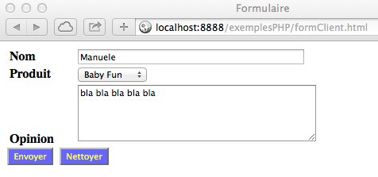
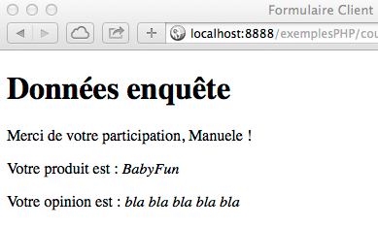
Communication C/S : POST
<form name="formClient" action="coursPHP-7.php"
method="POST" >
<label for="nom">Nom</label>
<input type="text" id="nom"
name="nomClient" value="votre nom"
size="40" maxlength="150" /> <br/>
…
<?php
$nom = $_POST["nomClient"];
$op = $_POST["opinionClient"];
$prod = $_POST["produit"];
echo "<p>Merci de votre participation, $nom ! </p>";
echo "<p>Votre produit est : <i> $prod </i> </p>";
echo "<p> Votre opinion est : <i> $op </i> </p>";
?>
Notes:
<form name="formClient" action="coursPHP.php" method="POST" >
<label for="nom">Nom</label>
<input type="text" id="nom"
name="nomClient" value="votre nom"
size="40" maxlength="150" /> <br/>
<label for="nom">Opinion Client</label>
<input type="text" id="nom"
name="opinionClient" value="votre opinion"
size="40" maxlength="150" /> <br/>
<label for="nom">Produit</label>
<input type="text" id="nom"
name="produit" value="votre produit"
size="40" maxlength="150" /> <br/>
<input type="submit" value="Envoyer" />

Slide 24
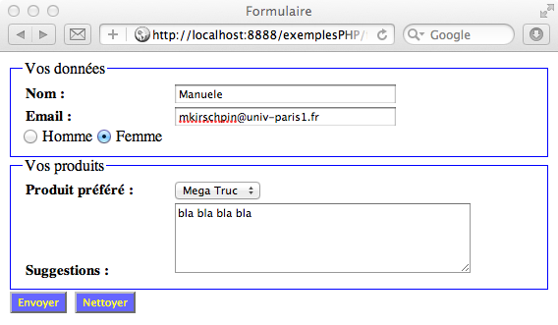
Communication C/S : POST - HTML
<form name="…" action="coursPHP-9.php" method="POST">
<fieldset>
<legend>Vos données </legend>
<label >…</label> <input type="text" name="nom" … /> <br/>
<label >…</label> <input type="email" name="email"… /><br/>
<input type="radio" name="sexe" value="Homme" />Homme
<input type="radio" name="sexe" value="Femme" /> Femme<br/>
</fieldset>
Exemple
<fieldset> <legend>Vos produits </legend>
<label>…</label>
<select name="produit">
<option value="SuperKdo">…</option>
<option value="MegaTruc"> Mega Truc</option>
<option value="BabyFun"> … </option>
</select> <br/>
<label>…</label>
<textarea name="opinion" … > … </textarea> </fieldset>
Notes:
Radio: Les zones d’options
TEXTAREA : créer une zone de texte multi-lignes.
SELECT : faire un choix parmi plusieurs possibilités sous forme de liste.
L’attribut « multiple » : indique qu'on peut sélectionner plusieurs options parmi celles offertes dans le contrôle. Par défaut, si cet attribut n'est pas utilisé, seule une option peut être sélectionnée.
• A l’intérieur de <select> </select>, placer plusieurs balises <option> </option> et/ou grouper les options avec la balise <optgroup> </optgroup>.
FIELDSET : regrouper des éléments du formulaire qui ont un rapport entre eux.
• L’attribut « Legend » permet de donner un titre à ce groupement.

Slide 25
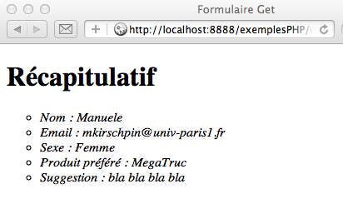
Communication C/S : POST - PHP
<body>
<h1>Récapitulatif </h1>
<ul>
<?php
echo "<li> Nom : " . $_POST["nom"] . "</li>" ;
echo "<li> Email : " . $_POST["email"] . "</li>" ;
echo "<li> Sexe : " . $_POST["sexe"] . "</li>" ;
echo "<li> Produit préféré : " . $_POST["produit"] . "</li>" ;
echo "<li> Suggestion : " . $_POST["opinion"] . "</li>" ;
?>
</ul>
</body>
Exemple

Slide 26
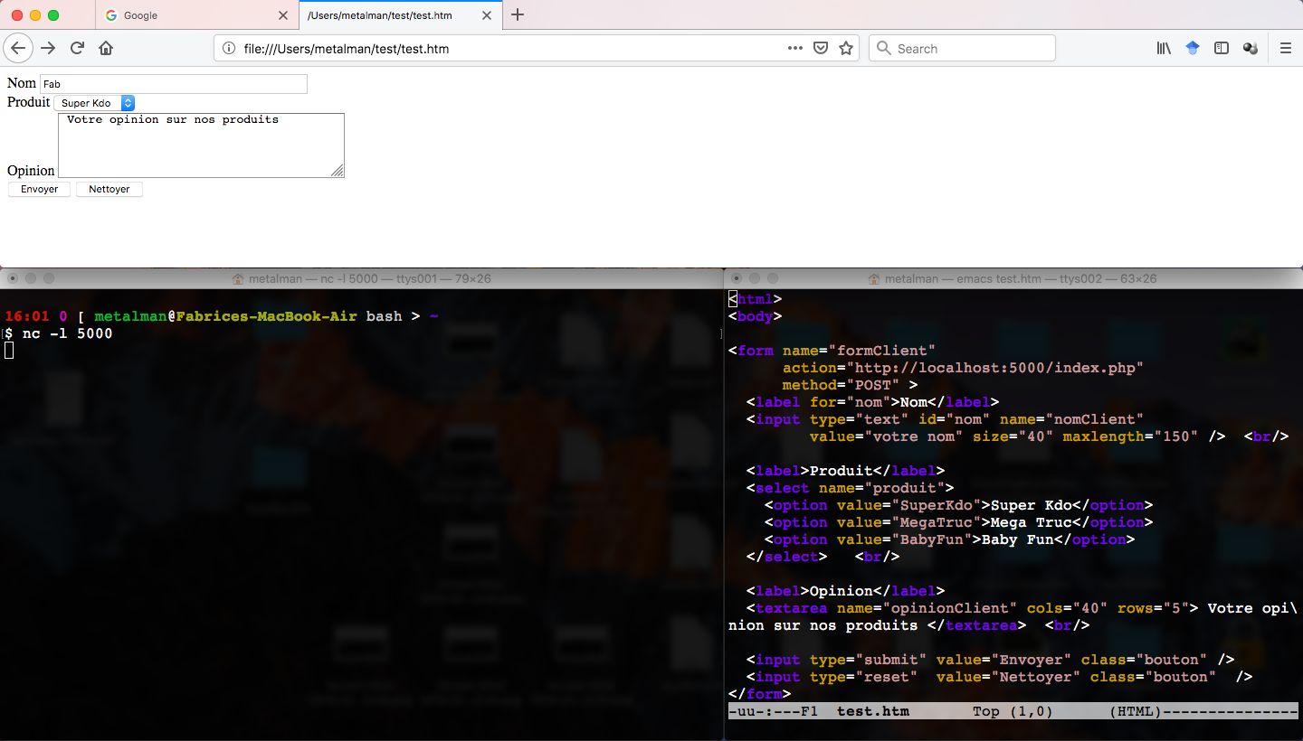
Communication C/S : POST
2 - On crée un formulaire qui enverra les données avec la méthode POST, vers une page de notre machine sur le port 5000
1 - On lance un programme qui écoute les requêtes envoyées sur notre propre machine (localhost), sur le port 5000

Slide 27
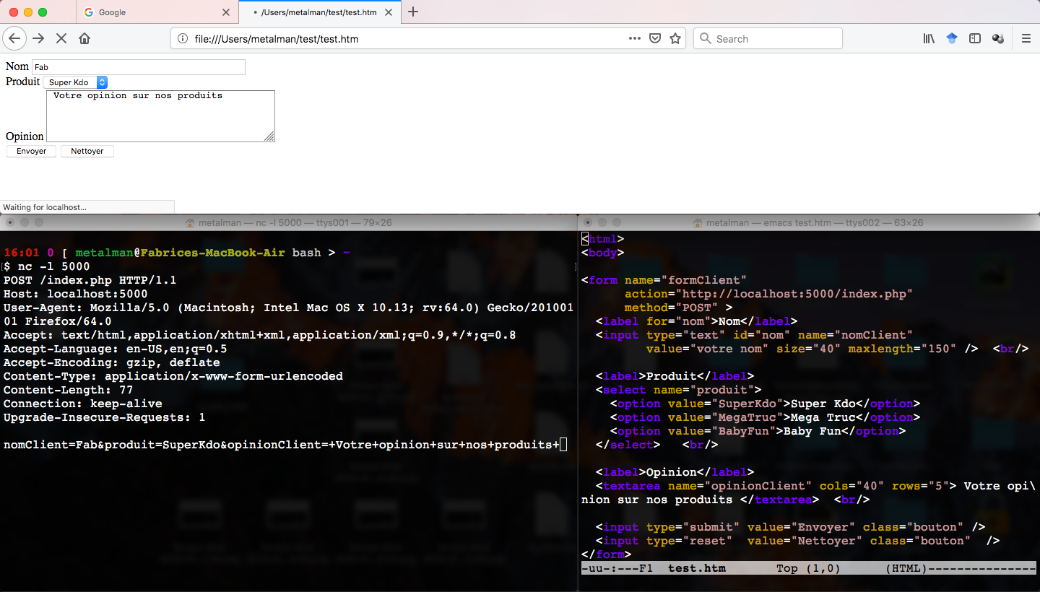
Communication C/S : POST
3 – On remplit le formulaire avec des valeurs, puis on clique sur « Envoyer »
4 – Le navigateur envoie une requête POST au serveur (localhost) en visant la ressource /index.php, et en incluant l’ensemble des variables dans le corps (body) de la requête HTTP

Slide 28
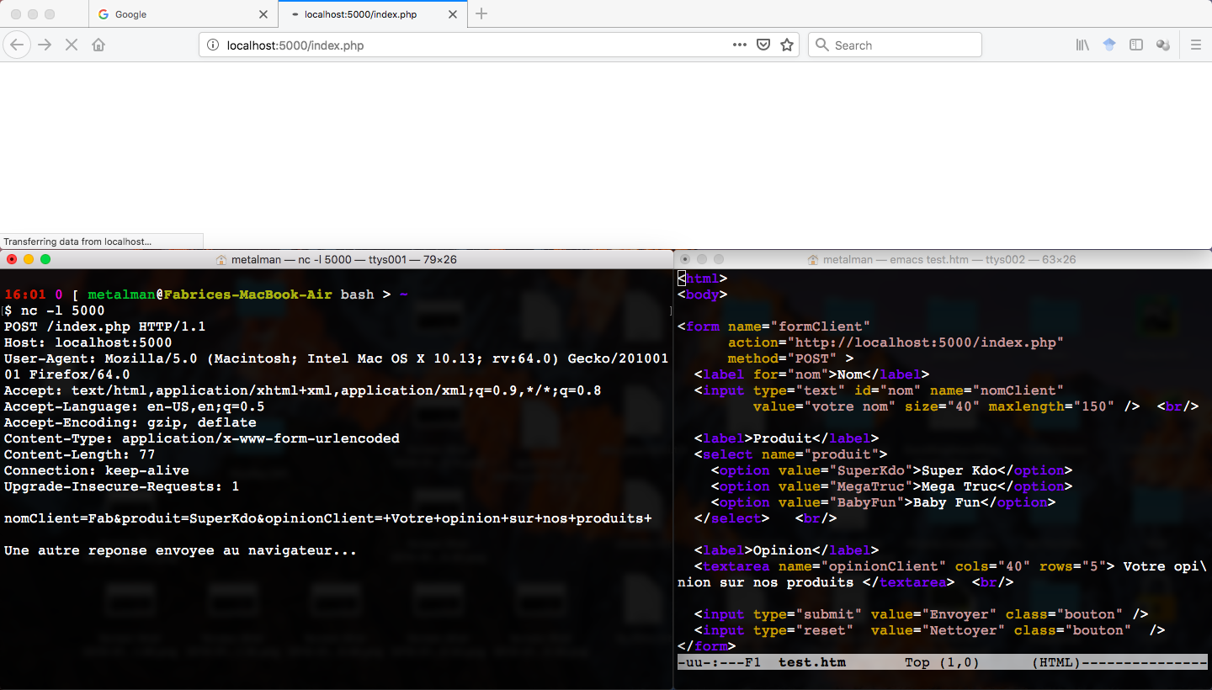
Communication C/S : POST
6 – Le navigateur récupère une réponse, il considère donc qu’il s’agit d’une réponse possible accessible à cette URL lorsque l’on envoie des données en POST
6 – Le navigateur commence à récupérer la réponse
5 – Depuis le programme « serveur » on écrit une réponse

Slide 29
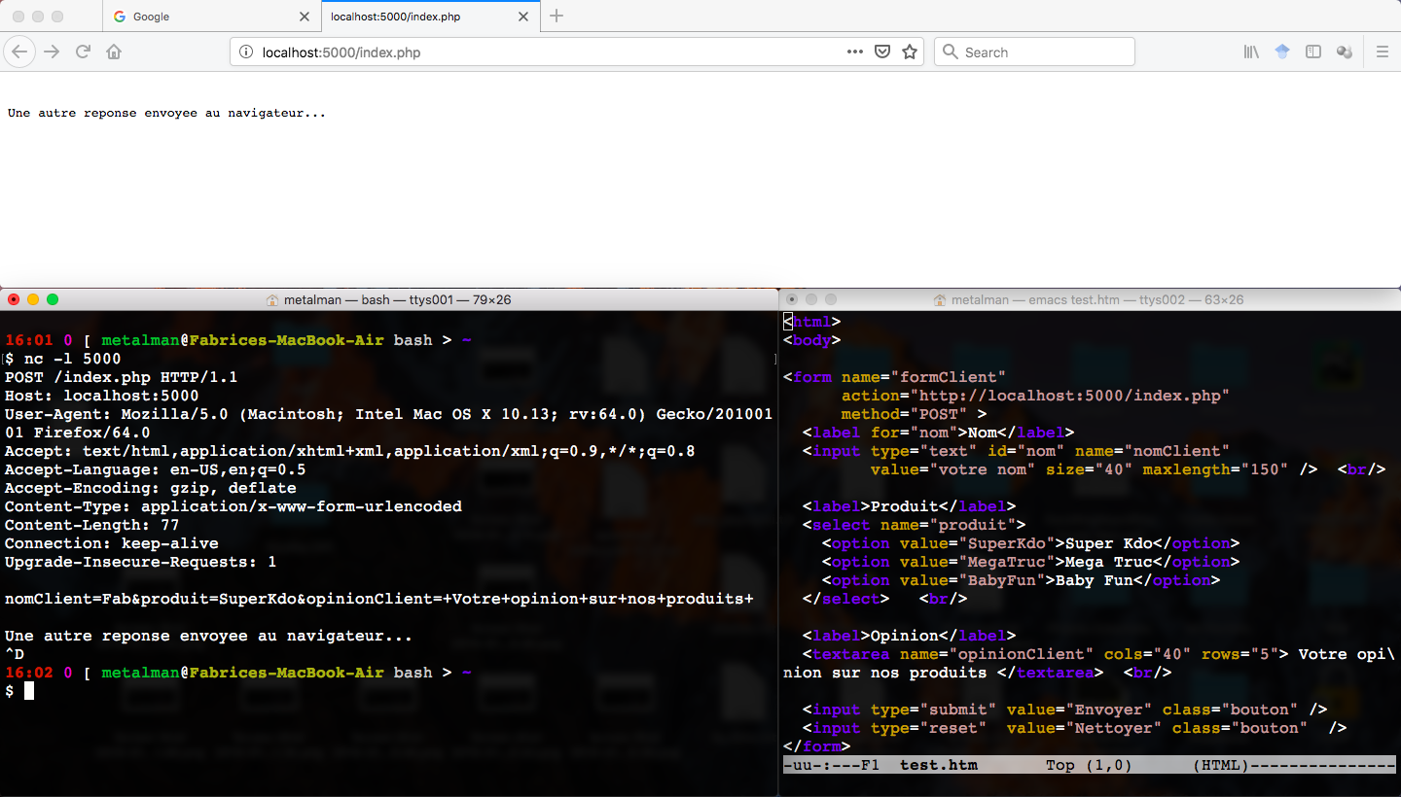
Communication C/S : POST
8 – Le navigateur voit la connexion se fermer, il considère que les données qu’il a récupéré constitue la réponse entière, il l’affiche
7 – Depuis le programme « serveur », on termine la réponse (Ctrl + D)/ferme la connexion

Slide 30
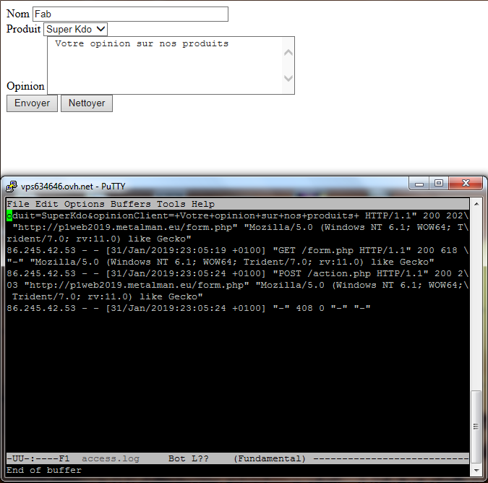
Communications C/S : POST (logs)
1 – On va regarder les « logs » de apache (les journaux enregistrant toutes les transactions que le serveur web a traité)
2 – Le navigateur demande la page contenant le formulaire au serveur
3 – Le navigateur envoie le formulaire en POST, on ne voit aucun nom de variable ni valeur dans les logs d’apache !

Slide 31
Statuts HTTP
Une requête envoyée = une réponse reçue
Réponses HTTP de 5 types (officiels) :
1xx : informationnelle
2xx : succès
3xx : redirection
4xx : erreur côté client // 404 : url n’existe pas
5xx : erreur côté serveur
[autres erreurs sont liées au serveur web utilisé]
Notes:
1xx : informationnelle == d’autres paquets HTTP vont arriver
2xx : succès == la requête a été reçue et comprise
3xx : redirection == le client va devoir faire quelque chose (automatiquement ou non) pour atteindre la ressource demandée
4xx : erreur côté client == requête mal formatée, ressource inexistante, URL trop longue, …
5xx : erreur côté serveur == version HTTP non supportée, le serveur web n’arrive pas à contacter un autre serveur, fonction non implémentée, …

Slide 32
Statuts HTTP : classiques
200 | OK | La requête a bien été reçue, comprise, et exécutée
301 308 | Permanent Redirect | La ressource a été définitivement déplacée à une autre URL
302 307 | Temporary Redirect | La ressource est temporairement déplacée à une autre URL
403 | Forbidden | La requête est correcte, mais le client n’a pas le droit de demander au serveur de faire cette action
404 | Not Found | La ressource visée par l’URL n’a pas été trouvée
500 | Internal Server Error | Erreur générique/non spécifique… le serveur web a échoué quelque chose à un moment
502 | Bad Gateway | Le serveur web visé n’arrive pas à contacter le serveur qui traite la requête envoyée
Notes:
403 : il faut s’identifier auprès du serveur web ! Et bien du serveur web ! (pas seulement dans l’application codée en PHP)
500 : erreur très vague, il faut aller voir la log d’erreur du serveur web pour en savoir plus
502 : il s’agit du cas de « reverse proxy » où le serveur web transmet la requête reçue à un autre serveur web qui la traitera… sauf que le serveur web que l’on expose sur internet n’arrive pas à contacter l’autre serveur en backoffice

Slide 33
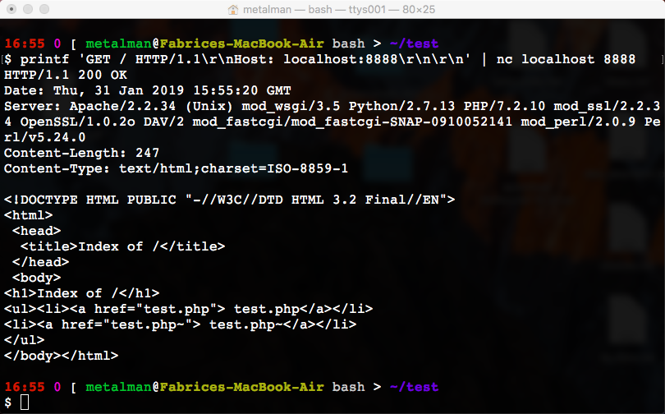
Statuts HTTP : 200

Slide 34
Statuts HTTP
1 – On envoie une requête au serveur « localhost » sur le port 8888, en demandant la ressource ‘/’
2 – Apache répond dans l’en-tête de la réponse HTTP que tout va bien (OK) : code 200
2 – Apache envoie la page web demandée dans le corps (body) de la réponse

Slide 35
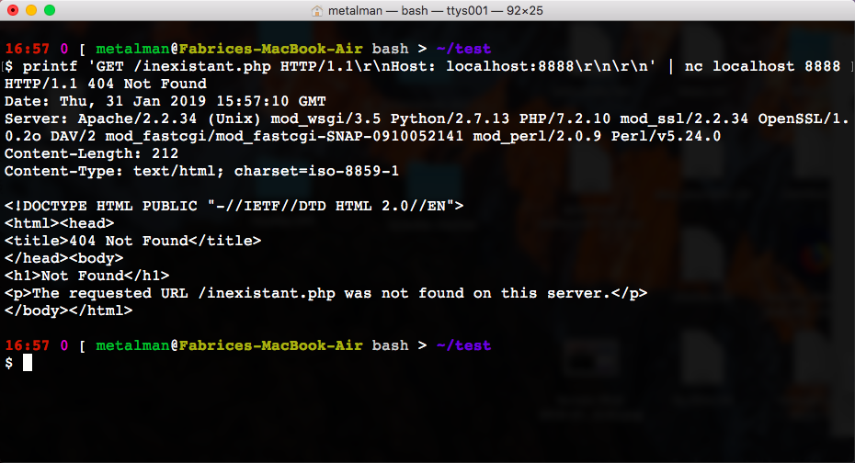
Statuts HTTP : 404

Slide 36
Statuts HTTP
1 – On envoie une requête au serveur « localhost » sur le port 8888, en demandant une ressource qui n’existe pas
2 – Apache répond dans l’en-tête de la réponse HTTP que la ressource n’a pas été trouvée : code 404
2 – Apache envoie dans le corps de la réponse HTTP une page web détaillant l’erreur au client (au format HTML pour que le client puisse la lire)

Slide 37
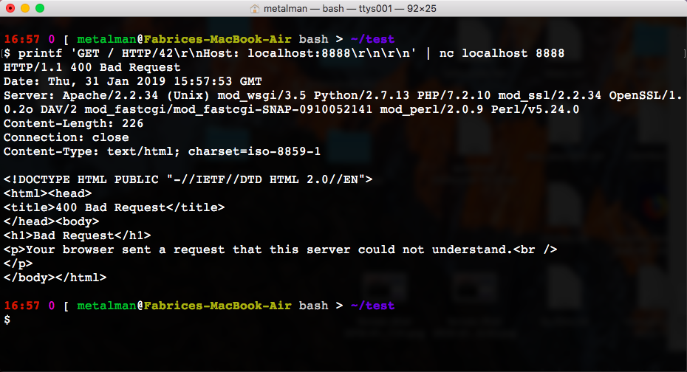
Statuts HTTP : 400

Slide 38
Statuts HTTP
1 – On envoie une requête incorrecte (protocole inexistant) au serveur « localhost » sur le port 8888
2 – Apache répond dans l’en-tête de la réponse HTTP que la requête est incorrecte (elle ne respecte pas les standards qu’il connait)
2 – Apache envoie dans le corps de la réponse HTTP une page web détaillant l’erreur au client (au format HTML pour que le client puisse la lire)

Slide 39
PHP : Contrôle de Flot
Instructions de contrôle
Instructions pour gérer le flot d’exécution
Instructions conditionnelles
Elles conditionnent l’exécution
Semblables à un nœud de Décision (diagramme activités)
if… else …, switch … case …
Instructions de boucle
Elles permettent la répétition d’un bloc d’instructions
for … , foreach … , while … , do… while

Slide 40
PHP : if … else …
Instructions conditionnelles if … else…
if ( condition )
{ bloc d’instructions si vrai ; }
else
{ bloc d’instructions si faux ; }
[ condition VRAI ]
Bloc d’instructions si vrai
optionnel
[ sinon ]
Bloc d’instructions si faux
if ( $qte >= 100)
{ $remise = 0.10; /* remise de 10 % offerte */
echo "<p>Vous avez une remise de 10% ! </p>";
}
else {
$remise = 0.05;
echo "<p>Vous avez une remise de 5% </p>";
}
…
Notes:
$qte=0;

Slide 41
PHP : if … else …
Instructions conditionnelles if … else…
Les données pour la condition peuvent venir d’un formulaire
<?php
$qte = $_POST["qte"];
$prixunit = $_POST["prix"];
$remise = 0;
if ( $qte >= 100)
{ $remise = 0.10; /* remise de 10 % offerte */
echo "<p>Vous avez une remise de 10% ! </p>";
}
$prix = $prixunit * $qte - ($prixunit * $qte * $remise);
echo "<p> Pour un prix de <i> $prixunit </i> l'unité et <i> $qte </i> unités, vous avez à
régler <i> $prix </i></p>";
?>
formExemple11.html
coursPHP-11.php
<form name="…" method="POST"
action="coursPHP-11.php" >
…
<select name="prix">
<option value="10"> Super Kdo - 10€ </option>
…
</select>
…
<input type="number" size="10"
name="qte" />
…
<input type="submit" value="Devis" />
</form>

Slide 42
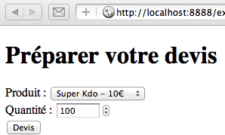
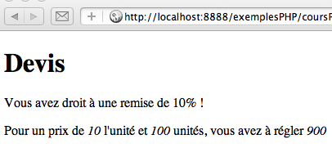
PHP : if … else …
<form name="…" method="POST"
action="coursPHP-11.php" >
<label>Produit : </label>
<select name="prix">
<option value="10" >Super … </option>
… </select> <br/>
<label >Quantité : </label>
<input name="qte" type="number"
size="10" /> <br/>
<input type="submit" value="Devis" />
</form>
<?php
$qte = $_POST["qte"];
$prixunit = $_POST["prix"];
$remise = 0;
….
if ( $qte >= 100)
{ $remise = 0.10;
echo "<p>Vous avez …. </p>";
}
… ?>

Slide 43
PHP : if … elseif … else …
Instructions conditionnelles if … else …
Les blocs if … else … peuvent contenir n’importe quelle instruction, y compris d’autres blocs if … else …
if ( condition1 )
{ bloc d’instructions si condition1 vraie ; }
elseif (condition2)
{ bloc d’instructions si condition2 vraie ; }
else
{ bloc d’instructions si les conditions sont fausses ; }

Slide 44
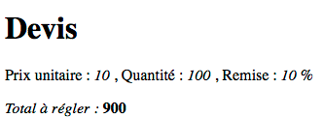
<?php
$qte = $_POST["qte"];
$prixunit = $_POST["prix"];
if ( $qte >= 100)
{ $remise = 0.10 ; }
elseif ( $qte >= 50 )
{ $remise = 0.05 ; }
else
{ $remise = 0 ; }
$prix = $prixunit * $qte
- ($prixunit * $qte * $remise) ;
echo "<p> Prix unitaire : <i> $prixunit </i>,
Quantité : <i> $qte </i>,
Remise : <i>" . $remise*100 . "</i> % </p>" ;
echo "<p><i>Total à régler : </i>
<b> $prix </b></p>";
?>
<form name="…" method="POST"
action="coursPHP-12.php" >
…
<select name="prix"> … </select>
…
<input type="number" … name="qte"/>
…
<input type="submit" value="Devis" />
</form>

Slide 45
PHP : for …
Instructions de boucle : for
La boucle for permet de répéter (un certain nombre de fois) l’exécution d’un bloc d’instructions
for ( initialisation ; condition ; incrémentation )
{ bloc d’instructions à répéter ; }
[ i <= 6 ]
$i = 1
echo …
i++
[ else ]
la suite…
for ( $i = 1 ; $i <= 6 ; $i++)
{
echo "<h$i> Titre niveau $i </h$i>";
}
$i++ ➔ $i = $i + 1

Slide 46
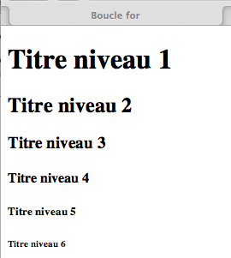
PHP : for …
Instructions de boucle : for
<?php
for ( $i = 1 ; $i <= 6 ; $i++)
{
echo "<h$i> Titre niveau $i </h$i>";
}
?>

Slide 47
PHP : while …
Instructions de boucle : while
La boucle while permet de continuer à réaliser un bloc d’opérations tant qu’une condition soit vraie
[ i <= 6 ]
$i = 1
echo …
$i = $i + 1 ;
[ else ]
la suite…
$i = 1 ;
while ( $i <= 6 ) {
echo "<h$i> Titre niveau $i </h$i>";
$i = $i + 1;
}

Slide 48
PHP : while …
Instructions de boucle : while
On donne une valeur initiale à la variable $i
<?php
$i = 1 ;
while ( $i <= 6 ) {
echo "<h$i> Titre niveau $i </h$i>";
$i = $i + 1;
}
?>
Tant que $i ne dépasse pas la valeur 6
On met à jour la valeur de la variable $i

Slide 49
PHP : foreach …
Instructions de boucle : foreach
La boucle foreach permet de répéter un bloc d’instructions pour chaque valeur dans un tableau
$tableau
[ reste-t-il une
valeur ? ]
$titre reçoit la prochaine valeur
echo …
[ plus de valeur
dans le tableau ]
la suite…
foreach ($tableau as $titre ) {
echo "<$titre> Titre $titre
</$titre>";
}

Slide 50
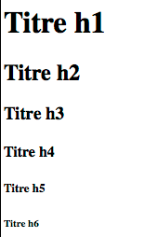
PHP : foreach …
Instructions de boucle : foreach
On définit un tableau
<?php
$tableau = array("h1", "h2", "h3",
"h4", "h5", "h6");
foreach ($tableau as $titre ) {
echo "<$titre> Titre $titre
</$titre>";
}
?>
Pour chaque valeur dans le tableau

Slide 51
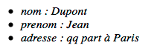
PHP : foreach …
Instructions de boucle : foreach
ça fonctionne aussi pour les tableaux associatifs
On définit un tableau associatif : clé => valeur
<?php
$tableau = array ("nom" => "Dupont" ,
"prenom" => "Jean" ,
"adresse" => "qq part à Paris" ) ;
foreach ($tableau as $cle=>$valeur) {
echo "<li> $cle : $valeur </li>" ;
}
?>
Pour chaque pair $clé => $valeur dans $tableau

Slide 52
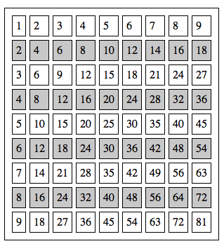
PHP : boucles
Instructions de boucle : boucles imbriquées
Il est possible d’imbriquer des boucles les unes dans les autres
<table>
<?php
for ( $lin = 1 ; $lin <= 9 ; $lin++) {
echo "<tr> ”;
for ( $col = 1 ; $col <= 9 ; $col++) {
echo "<td> "
. ($col * $lin) . "</td>" ;
}
echo "</tr>";
}
?>
</table>
Notes:
Attention à la complexité, donc au temps d’exécution….
A savoir : un script PHP a une durée maximale d’exécution ! (et une taille maximum de fichier en entrée, en sortie, et en espace mémoire)

Slide 53
PHP : Fonctions
Fonctions
PHP offre une large panoplie de fonctions
Exemple : isset($var) → TRUE si $var a été déclarée
Exemple : empty($var) → TRUE si $var est vide (ou vaut 0)
On peut aussi écrire les nôtres
(même en dehors des classes)
function nomFonction ($paramètre , … ) { instructions }
function salutation ( $nom ) {
echo "<h1>Bienvenue, $nom ! </h1>";
echo "<p class=droite>Aujourd'hui, nous sommes le " .date('d / m / Y'). "</p>" ;
}

Slide 54
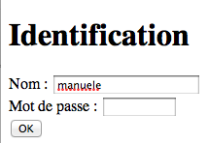
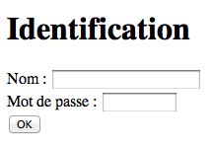


PHP
<?php
function salutation ( $nom ) {
date_default_timezone_set("Europe/Paris");
echo "<h1>Bienvenue, $nom ! </h1>";
echo "<p class=droite>Aujourd'hui…"
. date('d / m / Y'). "</p>" ;
}
if ( isset ($_POST["client"]) AND
! empty ($_POST["client"]) ) {
salutation ( $_POST["client"] ) ;
}
else { salutation ("cher client") ; }
?>
…
<form name="…" method="POST" action="coursPHP-15.php" >
<label >Nom : </label>
<input type="text" name="client"
size="25"/>
…
<input type="submit" value="OK" />
</form>

Slide 55
Visibilité des variables
En PHP il existe 3 niveaux de visibilité d’une variables selon le contexte :
Les variables superglobales : elles sont disponibles n'importe où dans le programme.
Les variables globales : ce sont toutes les variables, tableaux, objets et constantes que nous créons nous-même dans le programme principal. Elles ne sont généralement visibles que dans le programme principal.
Les variables locales : ce sont toutes les variables d'une fonction (paramètres compris). Leur visibilité n'est que locale, et le programme principal ne peut pas agir sur ces variables.

Slide 56
Portée des variables globales
En PHP, une variable globale peut être utilisée à l’intérieur d’une fonction sans la passer en paramètre
Usage du mot clé « global »
La variable doit être déclarée avec « global » dans chaque fonction où cela est nécessaire

Slide 57
Portée des variables globales
<?php
$a = 1;
$b = 2;
function somme()
{
global $a, $b;
$b = $a + $b;
echo « ».$b;
}
somme();
somme();
?>
On a déclaré $a et $b avec le mot clé « global » à l’intérieur de somme pour qu’elles soient manipulées par celle-ci.

Slide 58
Portée des variables globales
Une autre méthode pour accéder aux variables globales est d'utiliser la superglobale $GLOBALS :
<?php
$a = 1;
$b = 2;
function somme()
{
$GLOBALS['b'] = $GLOBALS['a'] + $GLOBALS['b'];
echo $GLOBALS['b'] ;
}
?>

Slide 59
Les variables superglobales
Les variables superglobales sont générées automatiquement par PHP :
elles sont disponibles quel que soit le contexte du script (même à l’intérieur d’une fonction sans être passées en paramètre de celle-ci)
elles sont écrites en majuscules et commencent, par un underscore « _ »
elles sont généralement des tableaux associatifs

Slide 60
Les variables superglobales
$GLOBALS : rassemble les variables globales.
$_ENV : ce sont des variables d'environnement toujours données par le serveur.
$_SESSION : se sont des variables de session. Ces variables restent stockées sur le serveur le temps de la présence d'un visiteur.
$_COOKIE : contient les valeurs des cookies enregistrés sur l'ordinateur du visiteur.
$_GET : contient les données envoyées en paramètres dans l'URL.
$_POST : contient les informations qui viennent d'être envoyées par un formulaire.

Slide 61
Les variables superglobales
<html><head>
<title>La variable $_SERVER</title>
</head><body>
<?php
echo 'Nom du fichier en cours d\'execution ' .
'a partir de la racine : ' . $_SERVER['PHP_SELF'];
echo '<br/>' ;
echo 'Nom de la racine du script : ' . $_SERVER['DOCUMENT_ROOT'] ;
echo '<br/>';
echo 'Nom du client HTML : ' . $_SERVER['HTTP_USER_AGENT'] . '<br>';
echo 'Nom du serveur qui execute le script : ' . $_SERVER['SERVER_NAME'] ;
echo '<br/><br/>';
echo 'Votre adresse IP est : ' . $_SERVER['REMOTE_ADDR'] ;
?>
</body></html>
Notes:
$_SERVER est une superglobale de type tableau associatif.
Les valeurs contenues dans ce tableau concernent ce que PHP a obtenu du server web. (le nom de la machine physique, les informations du client, …)

Slide 62
Fonctions avancées
Fonctions avancées PHP (serveur)
===, isset, empty, is_null
include, require, include_once, require_once
…
Fonctions avancées HTTP (client)
header()

Slide 63
PHP : Fonctions avancées
<?php
$var1 = 42;
$var2 = "42";
$var3 = "42 ";
$var4 = " 42";
echo(($var1 == $var2)."#");
echo(($var1 == $var3)."#");
echo(($var1 == $var4)."#");
echo(($var1 === $var2)."#");
echo(($var1 === $var3)."#");
echo(($var2 == $var3)."#");
?>
PHP faiblement typé :
== compare les valeurs
=== compare valeurs ET types
TRUE == 1
FALSE == 0
1# 1# 1# # # #

Slide 64
PHP : Fonctions avancées
Importation des fichiers
Incorporer le contenu d’un fichier dans une page PHP
But : réutilisation des fichiers, uniformisation du site
include "fichier" et include_once "fichier"
include remplace la ligne par le contenu du fichier
include_once fait ça une seule fois (même dans une boucle)
require "fichier" et require_once "fichier"
idem include, mais si le fichier n’existe pas, on a une erreur
Notes:
L’inclusion des fichiers PHP sert à réutiliser une partie de code identique dans plusieurs endroits dans une même page ou dans des pages différentes.
L’inclusion des fichiers se fait avec include() et require() :
1. include() :
Cette fonction renvoie une erreur de type WARNING, de ce fait si elle n’arrive pas à ouvrir le fichier, le code qui suit sera exécuté.
2. require()
Cette fonction est identique à include sauf que lorsqu'une erreur survient, une erreur de type FATAL stoppera l’exécution du script.

Slide 65
PHP : Fonctions avancées
<head> <?php
include_once "head.html";
require "mesfonctions.php" ; ?>
</head> <body>
<?php include_once "headerNav.html"; ?>
…
<?php
salutation ("cher client") ;
?>
<article>
<h2> News </h2>
<p> … </p>
</article>
…
<meta charset="UTF-8" />
…
<title>Mon site</title>
<link rel="stylesheet"
href="css/blocs.css" />
<header>
<h1>Mon site</h1>
</header>
<nav>
<h2>Exemples </h2>
<ul>
<li>…</li>
…
</ul>
</nav>
<?php
function salutation ( $nom ) {
echo "<p class=droite><b>Bienvenue,
$nom ! </b></p>";
echo "<p class=droite>Aujourd'hui,
nous sommes le "
.date('d / m / Y'). "</p>" ;
}
?>
Notes:
Redirection vers une page
• En PHP, La fonction header() se charge d'envoyer au serveur les entêtes passés en paramètre.
• Pour créer une redirection avec PHP, on utilise cette fonction pour envoyer des entêtes de type Location (adresse).
• Règle importante : l'appel de ‘header()’ doit se faire avant tout envoi au navigateur

Slide 66
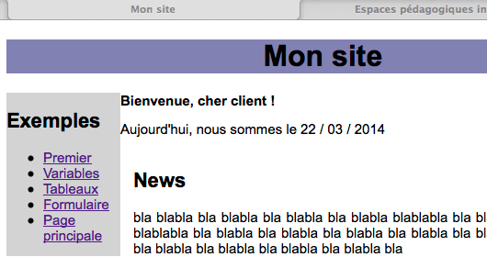
PHP
include_once "head.html"
<head> …
<title>Mon site</title>
<link rel="stylesheet" href="css/blocs.css" />
</head>
<body>
<header> <h1>Mon site</h1> </header>
<nav>
<h2>Exemples </h2>
<ul>
<li>…</li>
…
</ul>
</nav>
<section>
<p class=droite><b>Bienvenue, cher client ! </b></p><p class=droite>Aujourd'hui, nous sommes le 22/ 03 / 2014 </p>
…
include_once "headerNav.html";
require "mesfonctions.php" ;
salutation ("cher client") ;

Slide 67
PHP : Fonctions avancées
gettype($var) : retourne le type de la variable
addslashes() : ajoute des antislashs devant les caractères spéciaux
$res = addslashes("L'a"); // retourne L\’a.
strstr(texte, chaineAchercher) : trouve la première occurrence dans une chaîne
$email = 'name@example.com';
$domain = strstr($email, '@');
echo $domain; // Affiche : @example.com

Slide 68
PHP : Fonctions avancées
htmlspecialchars (chaine, flags) : Conversion des caractères spéciaux en entités HTML. Remplace par exemple & (ET commercial) en &amp; Un exemple de flag est ENT_QUOTES qui Convertit les guillemets doubles et les guillemets simples.
$str = "This is some <b> bold </b> text.";
echo htmlspecialchars($str); // affichera : This is some &lt;b&gt; bold &lt;/b&gt; text.

Slide 69
PHP : Fonctions avancées
strip_tags (chaine, allowableTags) : Supprime les balises HTML et PHP d'une chaîne. Les commentaires HTML et PHP sont également supprimés
Ce comportement peut être modifié avec le paramètre allowableTags
$text = ‘
<p>Paragraph.</p><!-- Comment --><a href="#fragment">Other text</a>
';
// Autorise <p> et <a>
echo strip_tags($text, '<p><a>'); // affichera : // <p>Paragraph.</p> <a href="#fragment">Other text</a>

Slide 70
PHP : Fonctions avancées
strlen() : retourne la longueur de la chaîne
strtolower() : passe tous les caractères en minuscules
strtoupper() : passe tous les caractères en majuscules
strpos(texte, chaine) : recherche la position de la première « chaine » trouvée
Notes:
Str = string = chaîne de caractère
Len = Length
ToLower
ToUpper
Pos = Position

Slide 71
PHP : Fonctions avancées
trim() : efface les espaces blancs au début et à la fin d’une chaine
ereg(chaine, texte) : recherche dans texte , les séquences des caractères « chaine ».
Retourne la longueur de l'occurrence trouvée si une occurrence a été trouvée dans la chaîne string, FALSE dans le cas contraire ou si une erreur est survenue.
if ( ereg("BCD", "ABCDEF") ) { echo "oui"; } else { echo "non"; }

Slide 72
PHP : Fonctions avancées
isset($var1, $var2, …) : Détermine si une variable ou plusieurs sont définies et sont différentes de NULL
unset($var1,$var2,…) : Détruit les variables
empty($var) : Détermine si une variable est vide

Slide 73
PHP : Fonctions avancées
Une variable non déclarée et une variable vide ne sont pas pareilles…
<?php
echo(isset($var) . "-" . empty($var) . "<br>");
$var = 42;
echo(isset($var) . "-" . empty($var) . "<br>");
$var = "";
echo(isset($var) . "-" . empty($var) . "<br>");
unset($var);
echo(isset($var) . "-" . empty($var) . "<br>");
?>
FALSE = 0
TRUE = 1
-1 1- 1-1 -1
Notes:
Au début :
isset FAUX empty VRAI
Var = 42
isset VRAI empty FAUX
Var = « »
isset VRAI empty VRAI
unset Var
isset FAUX empty VRAI

Slide 74
PHP : Fonctions avancées
$Var | isset | empty
($var non déclarée) | (0) FAUX | VRAI
42 | (1) VRAI | (0) FAUX
« » | (1) VRAI | VRAI
(unset $var) | (0) FAUX | (1) VRAI
Notes:
PHP étant faiblement typé, on peut facilement « écrire » des types qui n’ont pas toujours de représentation

Slide 75
PHP : Fonctions avancées
<?php
echo (is_null($var) . "-" . empty($var) . ";;");
$var=0;
echo (is_null($var) . "-" . empty($var) . ";;");
$var="";
echo (is_null($var) . "-" . empty($var) . ";;");
$var = null;
echo (is_null($var) . "-" . empty($var) . ";;");
?>
Valeur « null » disponible, mais signifie que la variable existe
Null != Empty
PHP Notice: Undefined variable: var in Standard input code on line 2
1-1 ;; -1 ;; -1 ;; 1-1
Notes:
Comme VAR n’a pas été définie, is_null et empty valident que le contenu est vide… mais « is_null » déclenche une alerte ! (à ne pas utiliser dans ce cas)

Slide 76
PHP : Fonctions avancées
$Var | is_null | empty
($var non déclarée) | (1) VRAI* | VRAI
0 | (0) FAUX | VRAI
« » | (0) FAUX | VRAI
null | (1) VRAI | VRAI
* : is_null() déclenche une alerte (PHP Notice) si la variable n’a pas été allouée

Slide 77
PHP : Fonctions avancées
array_values(array) : Retourne toutes les valeurs d'un tableau
elles-mêmes dans un tableau (utile pour vider cases vides)
array_keys(array, valeur) : Retourne toutes les clés associées à « valeur »
si valeur n’est pas spécifiée alors retourne toutes les clés du tableau (utile pour connaitre toutes les clés possibles)

Slide 78
PHP : Fonctions avancées
<?php
$tab[0] = 42;
$tab[1] = 42;
$tab[2] = 9;
$tab[5] = 42;
$tab[8] = 6;
$var1=array_values($tab);
foreach($tab as $id => $val)
{ echo "$id - $val ;; "; }
echo "<br>";
foreach($var1 as $id => $val)
{ echo "$id - $val ;; "; }
?>
array_values(array) : Retourne toutes les valeurs d'un tableau
Elles-mêmes dans un tableau
0 - 42 ;; 1 - 42 ;; 2 - 9 ;; 5 - 42 ;; 8 - 6
0 - 42 ;; 1 - 42 ;; 2 - 9 ;; 3 - 42 ;; 4 - 6

Slide 79
PHP : Fonctions avancées
<?php
$tab["Prenom"] = "Jean";
$tab["Nom"] = "Dupont";
$tab["Prenom2"] = "Olivier";
$tab["Prenom3"] = "Jean";
$tab["Nom"] = "Martin";
$var1=array_values($tab);
foreach($tab as $id => $val)
{ echo "$id - $val ;; "; }
echo "<br>";
foreach($var1 as $id => $val)
{ echo "$id - $val ;; "; }
?>
Prenom - Jean ;; Nom - Martin ;; Prenom2 - Olivier ;; Prenom3 - Jean
0 - Jean ;; 1 - Martin ;; 2 - Olivier ;; 3 - Jean

Slide 80
PHP : Fonctions avancées
<?php
$tab["Prenom"] = "Jean";
$tab["Nom"] = "Dupont";
$tab["Prenom2"] = "Olivier";
$tab["Prenom3"] = "Jean";
$tab["Nom"] = "Martin";
$var1=array_keys($tab, "Jean");
foreach($tab as $id => $val)
{ echo "$id - $val ;; "; }
echo "<br>";
foreach($var1 as $id => $val)
{ echo "$id - $val ;; "; }
?>
array_keys(array, valeur) : Retourne toutes les clés associées à « valeur »
si valeur n’est pas spécifiée alors retourne toutes les clés du tableau
0 - Prenom ;; 1 - Prenom3 ;;

Slide 81
PHP : Fonctions avancées
<?php
$tab["Prenom"] = "Jean";
$tab["Nom"] = "Dupont";
$tab["Prenom2"] = "Olivier";
$tab["Prenom3"] = "Jean";
$tab["Nom"] = "Martin";
$var1=array_keys($tab);
foreach($tab as $id => $val)
{ echo "$id - $val ;; "; }
echo "<br>";
foreach($var1 as $id => $val)
{ echo "$id - $val ;; "; }
?>
array_keys(array, valeur) : Retourne toutes les clés associées à « valeur »
si valeur n’est pas spécifiée alors retourne toutes les clés du tableau
0 - Prenom ;; 1 - Nom ;; 2 - Prenom2 ;; 3 - Prenom3 ;;

Slide 82
PHP : Fonctions avancées
in_array(valeur, array) : Vérifie si une valeur appartient à un tableau
array_key_exists(key, array) : Vérifie si une clé existe dans un tableau

Slide 83
PHP : Fonctions avancées
<?php
$tab["Prenom"] = "Jean";
$tab["Nom"] = "Dupont";
$tab["Prenom2"] = "Olivier";
$tab["Prenom3"] = "Jean";
$tab["Nom"] = "Martin";
$var1=in_array("Jean", $tab);
$var2=array_key_exists("Nom", $tab);
$var3=in_array("A", $tab);
$var4=array_key_exists("A", $tab);
echo "$var1 - $var2 - $var3 - $var4";
?>
TRUE = 1
FALSE = 0
1 - 1 - -

Slide 84
PHP : Fonctions avancées HTTP
En PHP, la fonction header() se charge d'envoyer au client les en-têtes passés en paramètre
Règle importante : l'appel à ‘header()’ doit se faire avant tout envoi au navigateur
Attention aux includes qui écriraient quelque chose…
Ne PAS écrire de <html> vu que l’on est dans les en-têtes HTTP et non HTML !

Slide 85
PHP : Fonctions avancées HTTP
On peut utiliser la fonction « header() » pour envoyer des codes HTTP :
<?php header("HTTP/1.0 404 Not Found"); ?>
<?php
header("Status: 301 Moved Permanently", false, 301); header('Location: http://www.votresite.com/pageprotegee.php'); ?>
Notes:
Attention, vous n’avez pas à prévoir dans vos programmes tous les codes… c’est Apache qui gère les cas classiques, et vous qui gérez les cas particuliers…

Slide 86
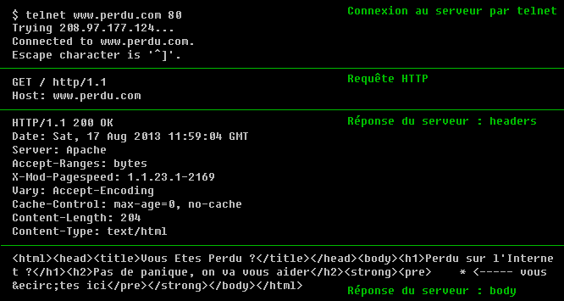
PHP : Fonctions avancées HTTP
Header HTTP renvoyé par Apache…
…donc ce que vous pouvez modifier avec la fonction « header() »
Notes:
N’est pas nécessaire, sauf dans certains cas très précis… Ex :
Un dossier ou un précédent site hébergé avec un autre nom de domaine est déplacé, vous mettez en place la redirection vous-même
Vous souhaitez empêcher l’accès direct à une ressource : « pas de lien/URL direct(e) vers ce fichier », PHP lira le fichier sur le serveur, puis enverra les en-têtes nécessaires

Slide 87
PHP : Fonctions avancées HTTP
Pour créer une redirection avec PHP, on utilise header pour envoyer des en-têtes de type Location (adresse)
Script de redirection (HTTP 302) :
<?php
header('Location: http://monsite.com/page.php'); ?>

Slide 88
PHP : Fonctions avancées HTTP
On peut envoyer des fichiers et jouer avec d’autres champs HTTP tels que le « Content-Type »
« Content-Type » indique le type de donnée, donc le navigateur essayera d’utiliser l’outil préféré de l’utilisateur pour lire ce fichier
readfile() permet d’envoyer un fichier

Slide 89
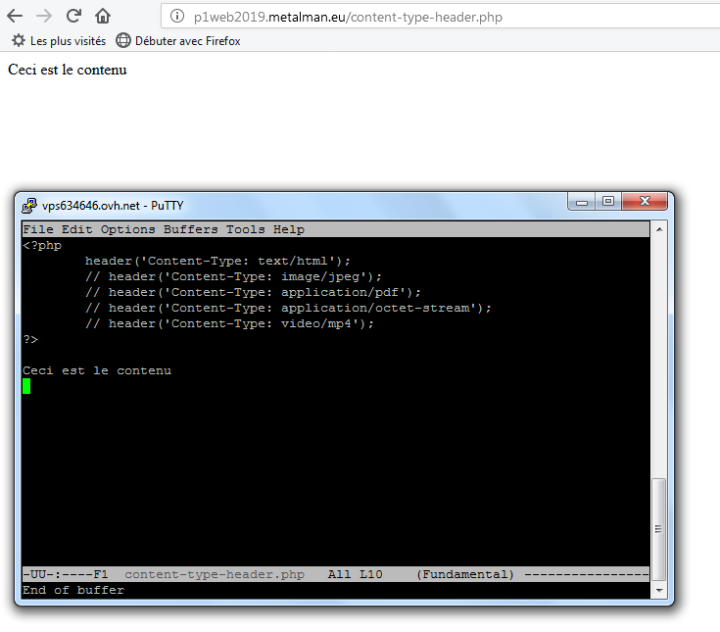
PHP : Fonctions avancées HTTP
Le serveur web déclare en header qu’il s’agit de « text/html », donc du texte interprétable par le navigateur ou lisible par l’utilisateur. Le navigateur l’affiche donc.
Notes:
PHP demande à Apache de modifier les headers par défaut en précisant que du texte au format HTML sera envoyé.
Le texte envoyé au navigateur est simplement « Ceci est le contenu ».
C’est le mode par défaut des navigateurs webs : lire et interpréter du HTML.
Nous allons essayer d’envoyer ce même texte avec différents headers et voir le comportement du navigateur.

Slide 90
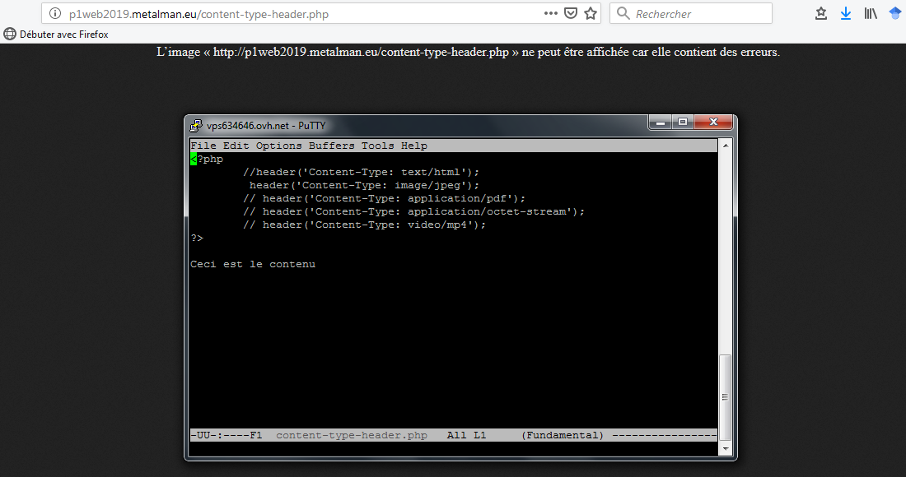
PHP : Fonctions avancées HTTP
Le serveur web déclare en header qu’il s’agit de « image/jpeg », donc d’une image au format JPEG. Le texte n’en étant pas, il est impossible d’afficher une image, mais le navigateur essaye tout de même
Notes:
Le navigateur essaye avec ses fonctions de lire une image, même si ce n’en est pas une. Le serveur web lui a dit qu’il s’agissait d’une image, le navigateur ne réfléchit pas et cherche à afficher une image, rien d’autre.

Slide 91
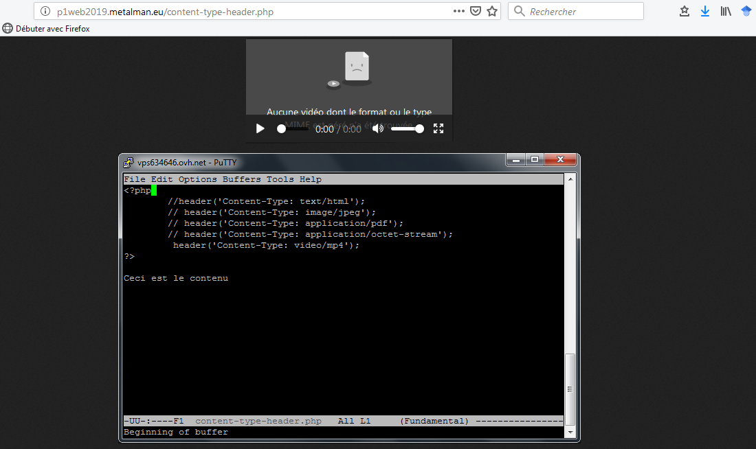
PHP : Fonctions avancées HTTP
Le serveur web déclare en header qu’il s’agit de « video/mp4 », donc d’une vidéo au format MP4. Le texte n’en étant pas, il est impossible d’afficher la vidéo, mais le navigateur essaye tout de même de le lire avec un lecteur de vidéos
Notes:
Le serveur web a déclaré qu’il s’agissait d’une vidéo, le navigateur lance son lecteur de vidéos sur les données qu’il lit.

Slide 92
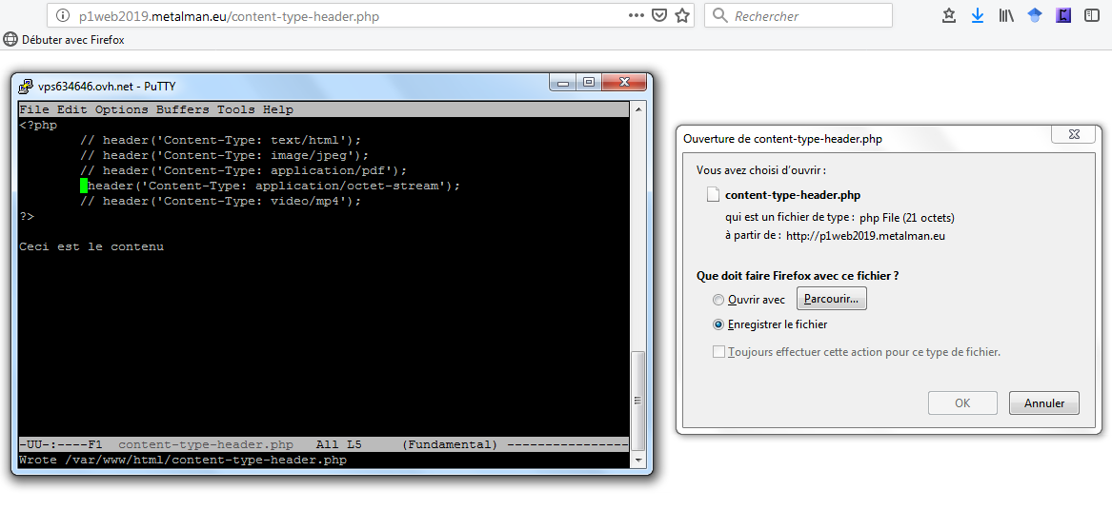
PHP : Fonctions avancées HTTP
Le serveur web déclare en header qu’il s’agit de « application/octet-stream », donc d’un flux d’octets. Par défaut, les navigateurs proposent de télécharger le fichier associé plutôt que de l’afficher
Notes:
« application/octet-stream » sert en général à télécharger les données qui suivent dans un seul fichier.
Ici on envoie « Ceci est le contenu » dans un fichier…
« Ceci » = 4 octets ; « est » = 3 octets ; « le » = 2 octets ; « contenu » = 7 octets ; 3 espaces = 3 octets ; 2 retours à la ligne = 2 octets
4 + 3 + 7 + 2 + 2 + 3 = 7 + 7 + 7 = 21 octets

Slide 93
PHP : Fonctions avancées HTTP
<?php // On declare un PDF header('Content-Type: application/pdf'); // Le client verra un fichier "downloaded.pdf" header('Content-Disposition: attachment; filename="downloaded.pdf"'); // Le fichier du serveur web qui sera transmis readfile('original.pdf'); ?>

Slide 94
PHP : Fonctions avancées HTTP
<?php $file = 'monkey.gif'; if (file_exists($file)) { header('Content-Description: File Transfer'); header('Content-Type: application/octet-stream'); header('Content-Disposition: attachment; filename="'.basename($file).'"'); header('Expires: 0'); header('Cache-Control: must-revalidate'); header('Pragma: public'); header('Content-Length: ' . filesize($file)); readfile($file); exit; } ?>
Notes:
Basename = récupère le nom du fichier (sans l’arborescence)
Filesize = récupère la taille du fichier, afin que le client connaisse à l’avance la taille du fichier (et suive l’avancement du téléchargement)

